Slide 1
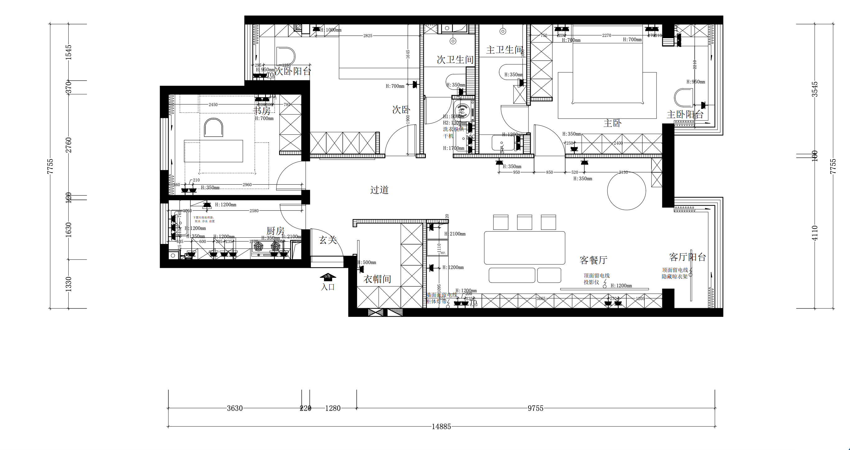
全屋点位图（可编辑）
C2
C3
黑色底图固定；彩色点位、插座组和文字均可拖动修改
当前锁定点位
B2
D3
P2 主卧阳台×2
N1
AP1：左侧中央走廊顶面，1根Cat6A PoE回衣帽间
C1
N2
AP2：客厅顶面，1根Cat6A PoE回衣帽间
D2
B1
ZB
PoE Zigbee：中央开放高位，1根Cat6A回衣帽间
B3
D1
书房双口面板，2根Cat6A；3090主位
D1
P1
B4
485
D2
次卧双口面板，2根Cat6A + 桌面插座组
N1
ZB
D3
主卧阳台1根Cat6A + 桌面插座组
N2
AV
影音柜：1根Cat6A、多位插座、可抽换管
W2
485
P3 竖墙共3个
水平墙原2个不变
PJ
短焦投影在影音位；幕布盒留220V
S1
PJ
485
日立与加湿独立管线回衣帽间；图中只标两端
AV
C4
B1
次卫4插座：B1洗烘，B2湿区马桶上方壁挂洗衣机，B3扫地机，B4吹风机
S1 衣帽间设备带
机柜 / P2S / 吸尘器 / 备用
SW 全屋开关盒：零线 + 加深86底盒；关键照明保留本地手动
W2
厨下/总水阀：可检修插座、阀门空间、水浸落点
C1
C1书房、C2次卧、C3主卧阳台、C4客厅阳台窗帘电源
P1
过道靠次卧墙面：新增1个普通带地插座
P2
主卧阳台靠C3：2个地插类/低位带地插座
P3
衣帽间竖墙由2个改3个；水平墙原2个不变
衣帽间设备带详见第2页。所有插座高度、回路及柜体收口仍由设计师/电工复核。
01 / 全屋点位

Slide 2
衣帽间：设备带和四个独立插座
按平面图约1800 × 1726；设备框、插座点和文字均可直接拖动编辑
入口
落地机柜
施工锁定项
预留约650 × 650
1
取消原右侧整排柜体及右下角与P2S台冲突的柜体。
S1A 机柜 / UPS输入
光纤、Cat6A、RS-485
集中到配线架
2
S1A：独立带地墙插作为UPS输入；UPS后接机柜PDU。
3
S1B：P2S/AMS独立带地插座，设在台面上方或侧方可插拔处。
设备前检修通道建议 ≥800
4
S1C：吸尘器充电；S1D：带地备用；二者均不接UPS。
P2S 独立台
S1C 吸尘器充电
5
3090工作站主位仍在书房；S1D启用高功率负载前复核回路。
台面建议 ≥650 × 650
S1D 带地备用插座
S1B 独立带地插座
6
入户光纤、各房Cat6A、两路RS-485集中回机柜。
不接机柜UPS/PDU
不单留墙面网口
前方留开门/维护空间
7
P2S首期用Wi-Fi；如需有线，直接接机柜交换机。
保留衣柜
8
机柜和P2S不做密闭柜；门下留回风条件。
右侧整排及右下角冲突柜体取消
9
若净宽不能保证约800mm检修通道，优先继续减少衣柜。
02 / 衣帽间局部

